Slide 1
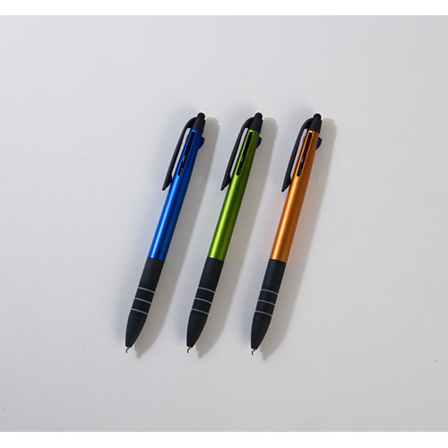
【提案書】
タッチペン付3色ボールペン
特徴
ペンの頭部分にタッチペンが付いた、黒・赤・青のインク色のボールペン。名入れができる、使いやすいスリムサイズなので、企業のノベルティグッズや物販用としても重宝します。
納期
納期スペース
仕様
カラー展開：3色アソート(ブルー・グリーン・オレンジ)
素材：ABS・シリコン
サイズ：φ10×147mm
包装：ポリ袋入り,20×18×155mm
お見積
お見積りスペース

